Slide 1
Outorga de direito de uso de Recursos Hídricos
Saulo Gregory Luzzi
Coordenador de Outorga

Slide 2
QUEM É O “DONO”DA ÁGUA?
Conforme a CF/88 –a água é um bem de domínio público.
A Lei 9.433/1997:
Art. 1º A Política Nacional de Recursos Hídricos baseia-se nos seguintes fundamentos:
I - a água é um bem de domínio público;
II - a água é um recurso natural limitado, dotado de valor econômico;
III - em situações de escassez, o uso prioritário dos recursos hídricos é o consumo humano e a dessedentação de animais;
IV - a gestão dos recursos hídricos deve sempre proporcionar o uso múltiplo das águas;
V - a bacia hidrográfica é a unidade territorial para implementação da Política Nacional de Recursos Hídricos e atuação do Sistema Nacional de Gerenciamento de Recursos Hídricos;
VI - a gestão dos recursos hídricos deve ser descentralizada e contar com a participação do Poder Público, dos usuários e das comunidades.

Slide 3
ONDE FOI CRIADA A OUTORGA?
Instrumento da Política Nacional de Recursos Hídricos - artigo 5º da Lei nº 9.433, de 08 de janeiro de 1997.
A Lei Distrital nº 2.725, de 13 de junho de 2001, instituiu a Política de Recursos Hídricos e criou o Sistema de Gerenciamento de Recursos Hídricos do Distrito Federal. Em seu artigo 6º também estabeleceu a outorga de direito de uso de recursos hídricos como um dos instrumentos da Política de Recursos Hídricos do DF.

Slide 4
POLÍTICA DISTRITAL DE RECURSOS HÍDRICOS – LEI 2.725/2001
Art. 6º São instrumentos da Política de Recursos Hídricos:
I – os Planos de Recursos Hídricos;
II – o enquadramento dos corpos de água em classes, segundo os usos preponderantes da água;
III – a outorga do direito de uso de recursos hídricos;
IV – a cobrança pelo uso de recursos hídricos;
V – o Sistema de Informações sobre Recursos Hídricos;
VI – o Fundo de Recursos Hídricos do Distrito Federal.

Slide 5
OBJETIVO DA OUTORGA
Esse instrumento tem como objetivo assegurar os usos múltiplos, através do controle do uso quantitativo e qualitativo da água e do efetivo exercício dos direitos de acesso a este recurso, disciplinando a sua utilização e compatibilizando demanda e disponibilidade hídrica.

Slide 6
O QUE É O ATO DE OUTORGA?
A outorga é ato administrativo mediante o qual o poder público faculta ao outorgado o direito de uso de recursos hídricos, por prazo determinado, nos termos e nas condições expressas no respectivo ato.

Slide 7
RELAÇÃO ENTRE OS INSTRUMENTOS DA POLÍTICA DE RECURSOS HÍDRICOS

Slide 8
IMPORTANTE
Como observamos a outorga não é um instrumento isolado, uma vez que exerce papel essencial na efetivação dos acordos firmados por meio de outros instrumentos.

Slide 9
COMPETÊNCIA PARA OUTORGAR
A Lei nº 4.285, de 26 de dezembro de 2008.
Art. 8º Além das atribuições gerais estabelecidas nesta Lei, compete à Agência Reguladora de Águas, Energia e Saneamento Básico do Distrito Federal – ADASA, especificamente no que diz respeito a recursos hídricos de domínio do Distrito Federal:
II – outorgar o direito de uso de recursos hídricos, observado o disposto na legislação e nos planos distritais de recursos hídricos;

Slide 10
REGULAMENTAÇÃO
Resolução Adasa nº 350, de 23 de junho de 2006, estabelece os procedimentos gerais para requerimento e obtenção de outorga de direito de uso dos recursos hídricos em corpos de água de domínio do Distrito Federal e em corpos de água delegados pela União e estados

Slide 11
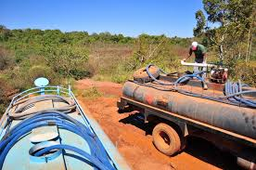
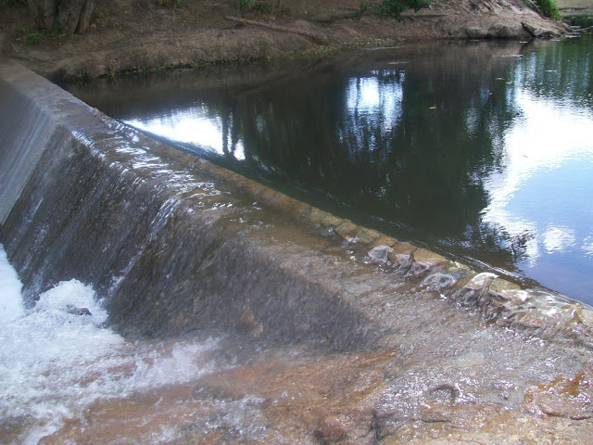
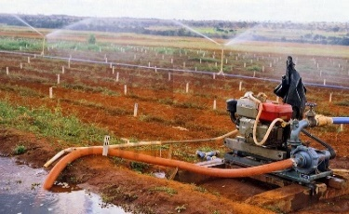
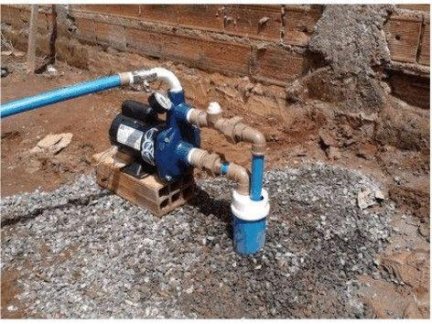
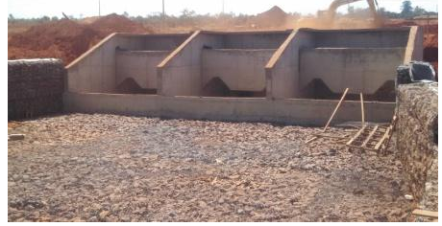
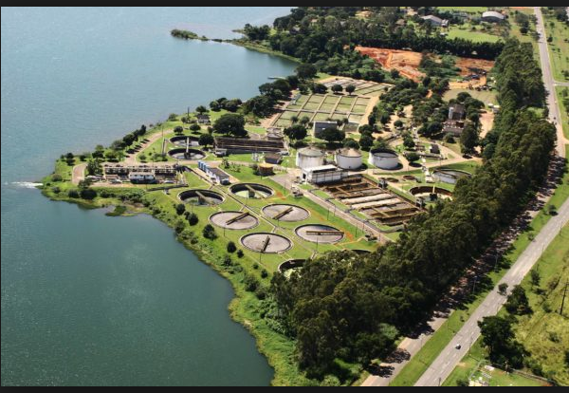
USOS SUJEITOS A OUTORGA
Captação de água por caminhão pipa
Construção de barragens
Captação de água em rios e canais
Captação de água subterrânea
Lançamento de águas pluviais
Lançamento de efluentes

Slide 12
USOS QUE INDEPENDEM DE OUTORGA
Usos insignificantes:
Captações superficiais de até 1 L/s;
Captação subterrânea por meio de poços manuais (cisternas) de até 5 m³/dia;
Barragens com área da bacia contribuinte de até 3 km² (três quilômetros quadrados), volume máximo de acumulação de 86,4 m³ (oitenta e seis inteiros e quatro décimos de metro cúbico) e altura de barramento de até 3 m (três metros).

Slide 13
TIPOS DE ATOS
O Ato do Registro de Uso;
O Ato da Outorga Prévia;
O Ato da Outorga de Direito de Uso.

Slide 14
REGISTRO DE USO
O Registro de Uso é ato administrativo mediante o qual a Adasa registra os usos de águas subterrâneas e superficiais considerados insignificantes.
O ato não possui prazo de validade e deve ser solicitado à Adasa mediante a apresentação de declaração de uso.

Slide 15
OUTORGA PRÉVIA
A emissão das outorgas prévias visa reservar a vazão passível de outorga (captação ou lançamento), possibilitando aos investidores o planejamento de empreendimentos que necessitem desses recursos.
Conforme expressa o texto legal, a outorga prévia não confere o direito de uso de recursos hídricos.
A outorga prévia torna-se importante instrumento de articulação dos procedimentos para obtenção da outorga de direito de uso de recursos hídricos com os procedimentos de licenciamento ambiental, de que trata a Resolução CNRH nº 65, de 7 de dezembro de 2006. Esta Resolução define a outorga prévia como “manifestação prévia”.

Slide 16
OUTORGA DE DIREITO DE USO
A outorga de direito de uso de recursos hídricos, como o próprio nome já diz, confere ao seu titular o direito de uso de recursos hídricos para as finalidades declaradas e nos termos estabelecidos no ato. A outorga não autoriza a instalação do empreendimento, sendo necessárias outras autorizações, como a licença ambiental emitida pelo órgão competente, alvarás de construção e de funcionamento, e todas as demais licenças e autorizações exigidas pelos órgão competentes.

Slide 17
FINALIDADES DE USO
As principais finalidades a que se destinam as águas superficiais e subterrâneas captadas ou derivadas são:
I - Prestação de serviço público de abastecimento de água;
II - Abastecimento humano;
III - Criação animal;
IV – Irrigação;
V - Irrigação e composição paisagística;
VI - Industrial/construção civil;
VII – Comercial; e
VII – Aquicultura.

Slide 18
FINALIDADES DE USO
Resolução nº 18, de 19 de outubro de 2020 - Estabelece valores de referência para a determinação da demanda de água por atividade, para fins de outorga prévia ou de direito de uso de recursos hídricos em corpos hídricos de domínio do Distrito Federal e dá outras providências.

Slide 19
https://youtu.be/FsgkXCf3bic?si=Ft0fLz9uYY1UAaTv

Slide 20
TRANSPARÊNCIA DOS DADOS

Slide 21
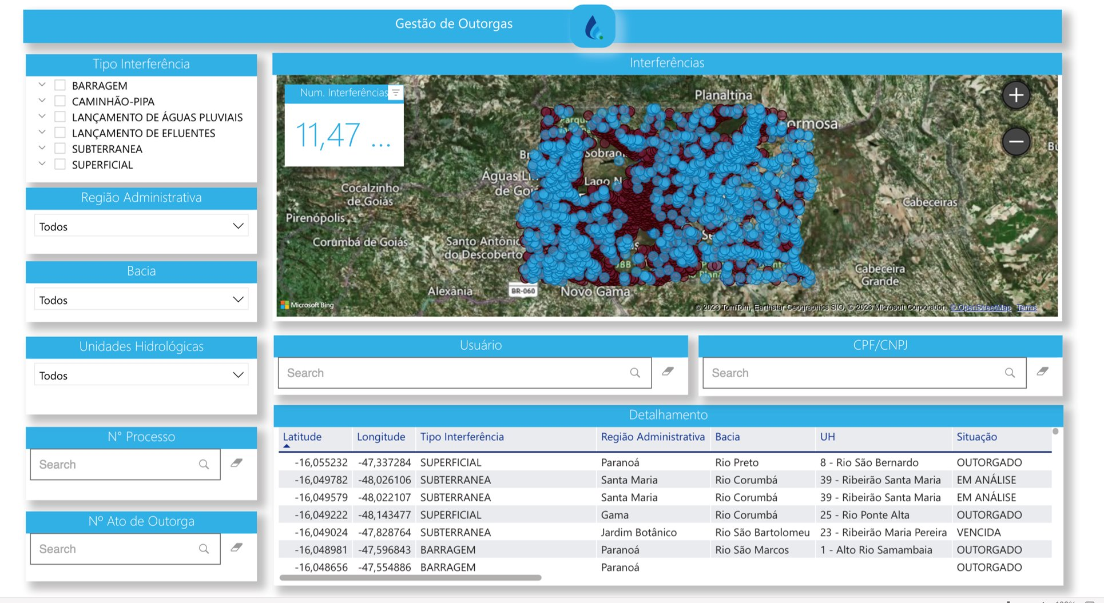
NÚMEROS DE OUTORGA

Slide 22
NÚMEROS DE OUTORGA

Slide 23
COMO OUTORGAR?
Quanto de água eu tenho disponível??

Slide 24
DISPONIBILIDADE HÍDRICA - Superficial
Vazão de referência - Q7,10, Q90, Q95, Qmmm ...

Slide 25
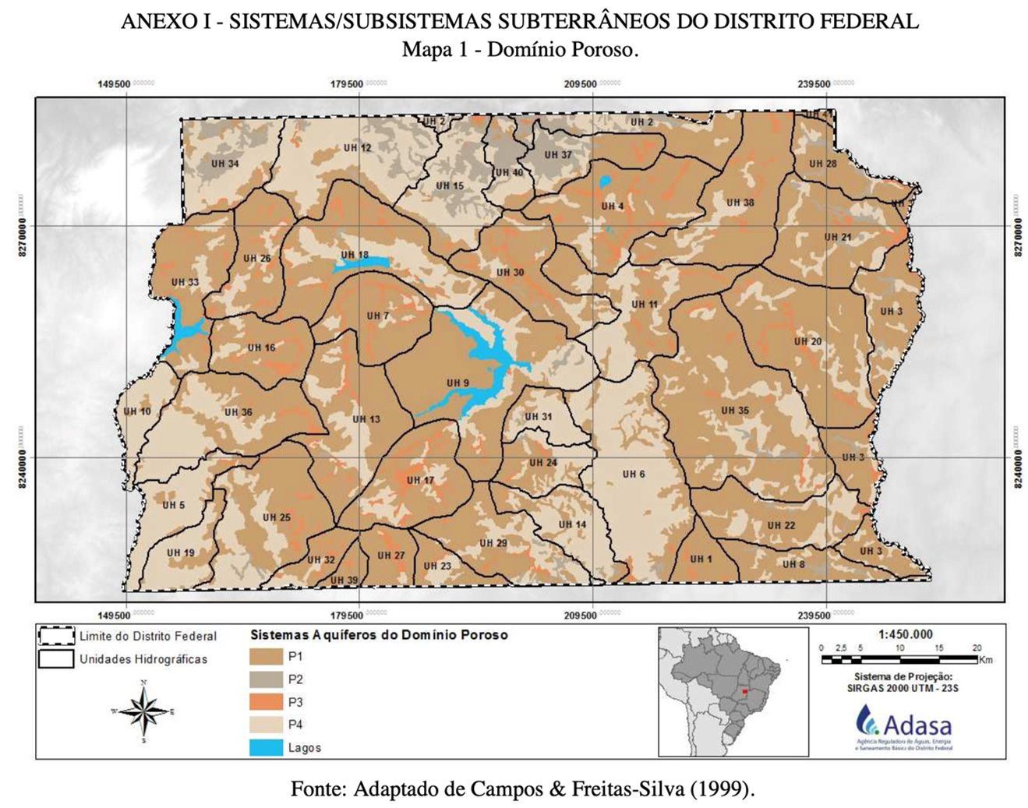
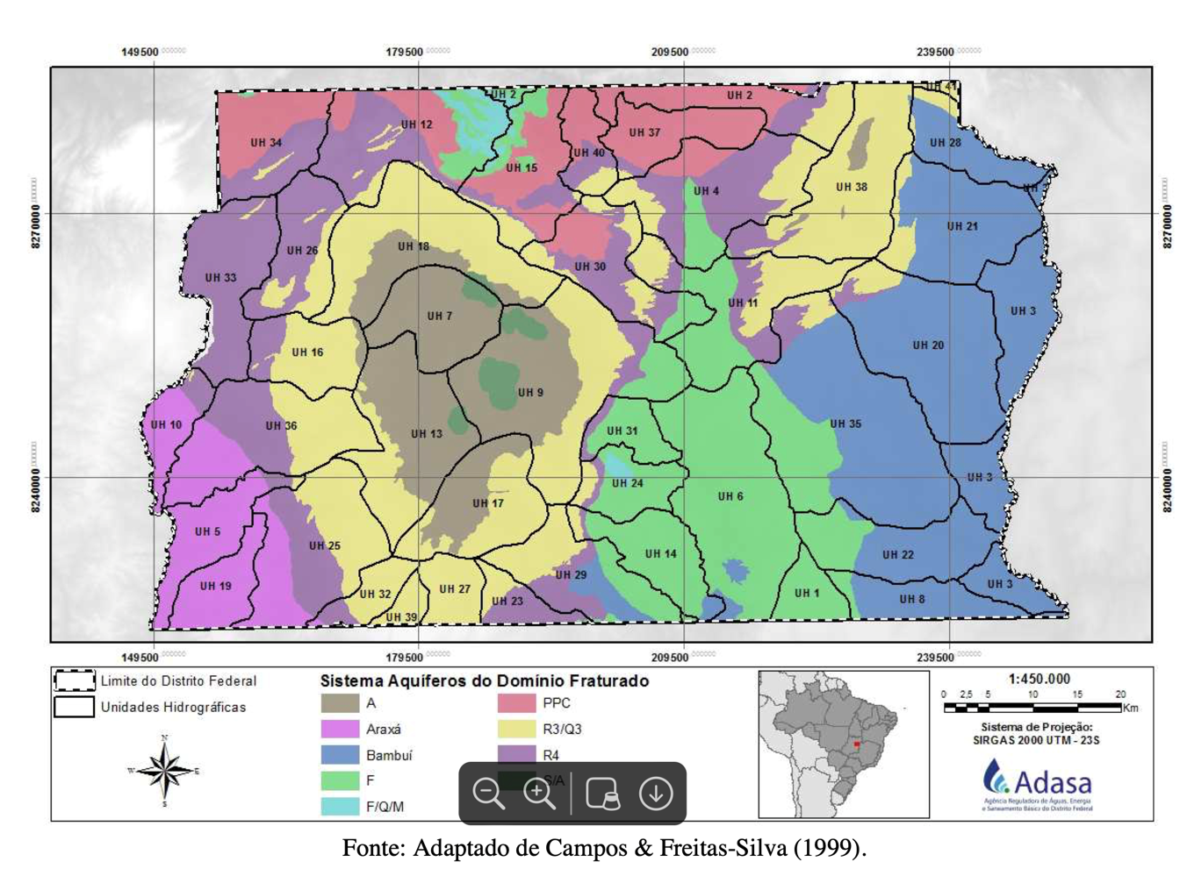
DISPONIBILIDADE HÍDRICA - Subterrânea
Resolução nº 16/2018

Slide 26
QUANTO EU POSSO OUTORGAR?
Art. 7o Para os usos de águas superficiais, ficam estabelecidos, para o somatório das vazões a serem outorgadas em um mesmo curso de água, os seguintes limites máximos:
I – Até 80% (oitenta por cento) das vazões de referência Q7,10, Q90, Q95 ou Qmmm (média das mínimas mensais), quando não houver barramento; (Alterado pela Resolução no 17, de 15/08/2017)
II – Até 80% (oitenta por cento) das vazões regularizadas, dos lagos naturais ou de barramentos implantados em mananciais perenes.
(...)
§4o A cada usuário, fica limitada a captação em até 20% (vinte por cento) da vazão total outorgável do ponto de captação no curso de água, proporção que poderá́ ser ampliada, a critério da Adasa, considerando os usos prioritários, os usos coletivos, o número de usuários e a disponibilidade hídrica. (Alterado pela Resolução no 17, de 15/08/2017)

Slide 27
COMO OUTORGAR?
Vazão Solicitada – 8 l/s
Vazão no ponto – 50 l/s
Outorgável – 40 l/s
Remanescente – 10 l/s
Outorgável por usuário – 8 l/s
Qmmm – 100 l/s
Outorgável – 80 l/s
Remanescente – 20 l/s

Slide 28
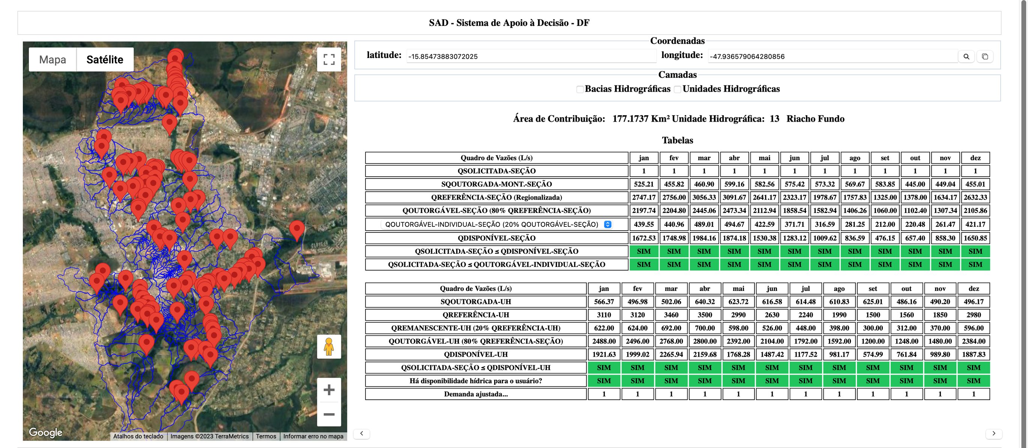
SISTEMA DE APOIO A DECISÃO

Slide 29
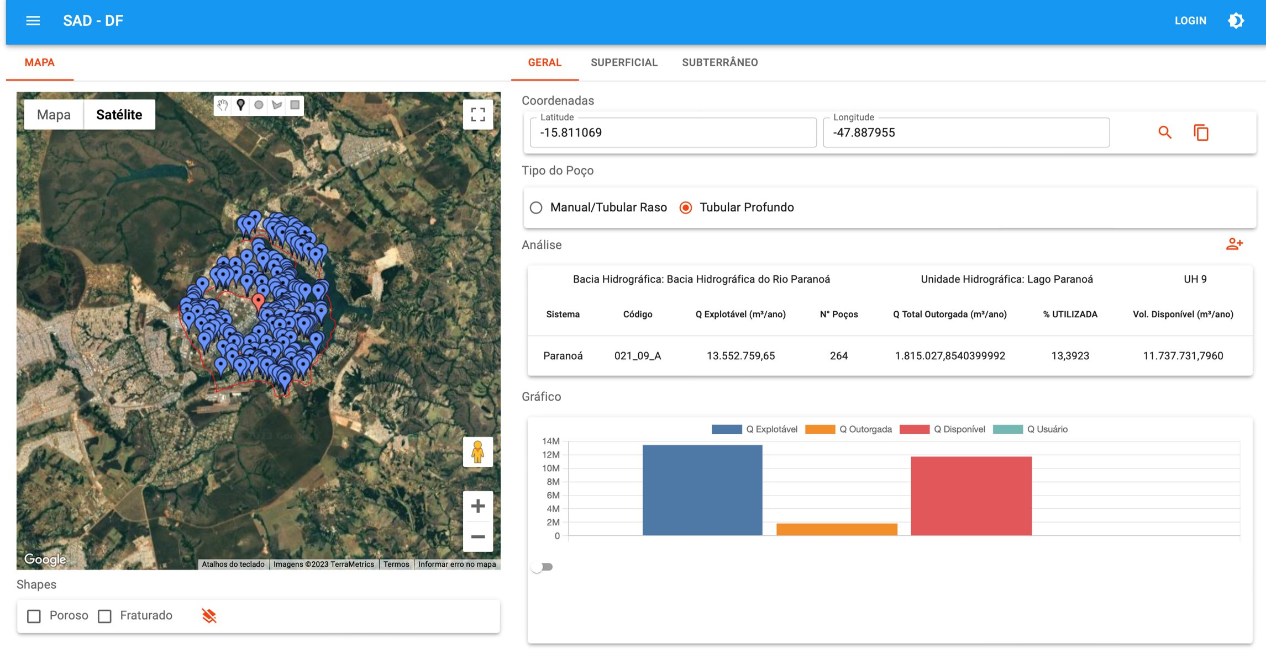
SISTEMA DE APOIO A DECISÃO

Slide 30
COMO OUTORGAR?
Qmmm – 100 l/s
Outorgável – 80 l/s
Remanescente – 20 l/s
Outorgada – 8 l/s
Disponível – 72 l/s
Outorgada – 80 l/s
Disponível – 0 l/s

Slide 31
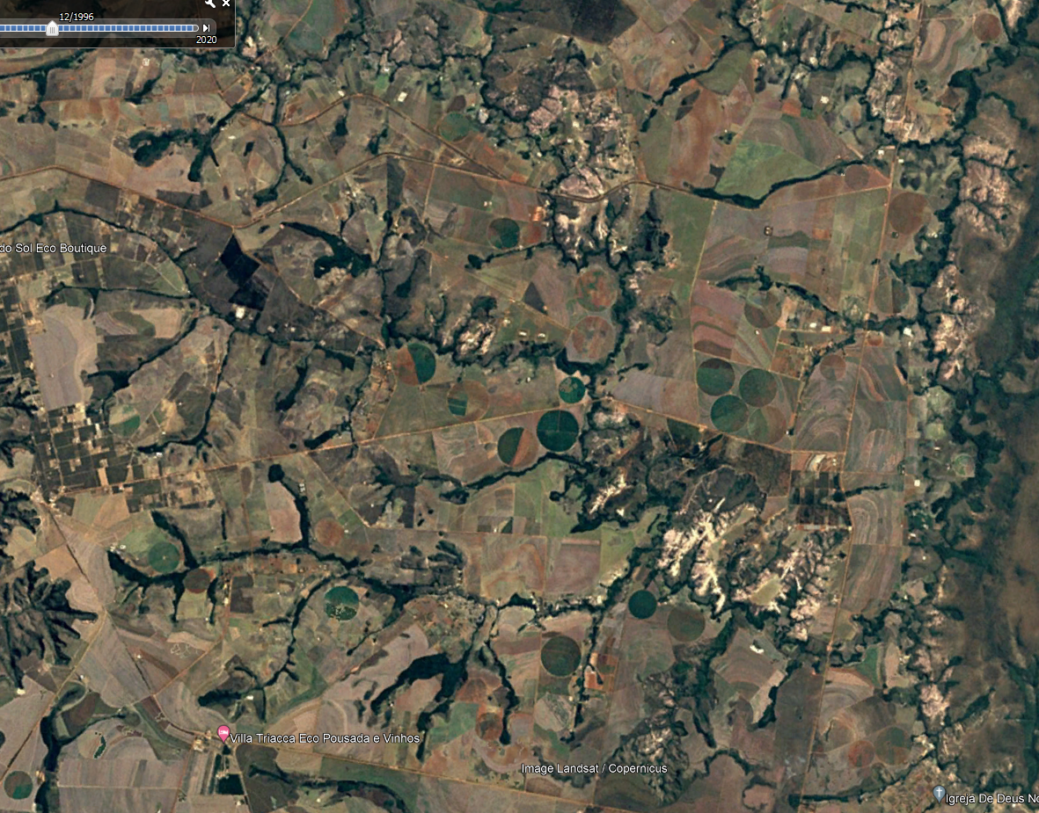
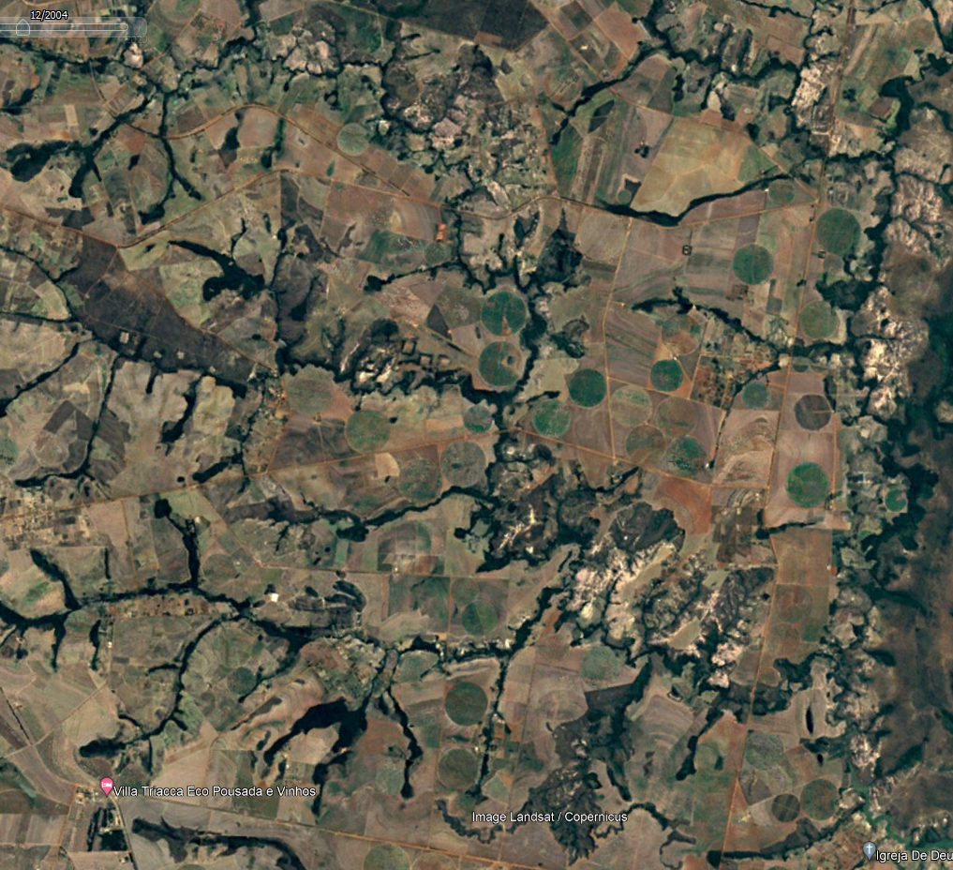
A REALIDADE É FÁCIL ASSIM?
1996
2004

Slide 32
ALOCAÇÃO NEGOCIADA
Processo onde os atores da Bacia, organizados em associações, comissões gestoras ou em comitês, participam da discussão e deliberam sobre a divisão de volumes de água disponível entre os usuários.
É um processo de descentralização das tomadas de decisão sobre a distribuição da água e um compartilhamento de responsabilidades entre os usuários e o poder público outorgante.

Slide 33
ALOCAÇÃO NEGOCIADA
A Lei 9.433/1997:
Art. 1º A Política Nacional de Recursos Hídricos baseia-se nos seguintes fundamentos:
I - a água é um bem de domínio público;
II - a água é um recurso natural limitado, dotado de valor econômico;
III - em situações de escassez, o uso prioritário dos recursos hídricos é o consumo humano e a dessedentação de animais;
IV - a gestão dos recursos hídricos deve sempre proporcionar o uso múltiplo das águas;
V - a bacia hidrográfica é a unidade territorial para implementação da Política Nacional de Recursos Hídricos e atuação do Sistema Nacional de Gerenciamento de Recursos Hídricos;
VI - a gestão dos recursos hídricos deve ser descentralizada e contar com a participação do Poder Público, dos usuários e das comunidades.

Slide 34
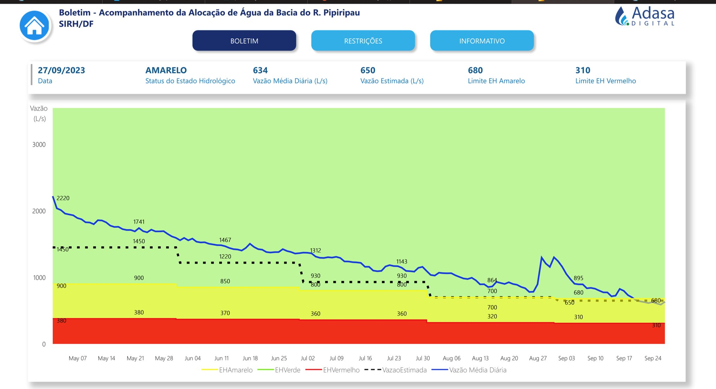
ALOCAÇÃO NEGOCIADA – Rio Pipiripau
Resolução Conjunta nº 30, de 22 de junho de 2020 – Unidade Hidrográfica do Rio Pipiripau

Slide 35
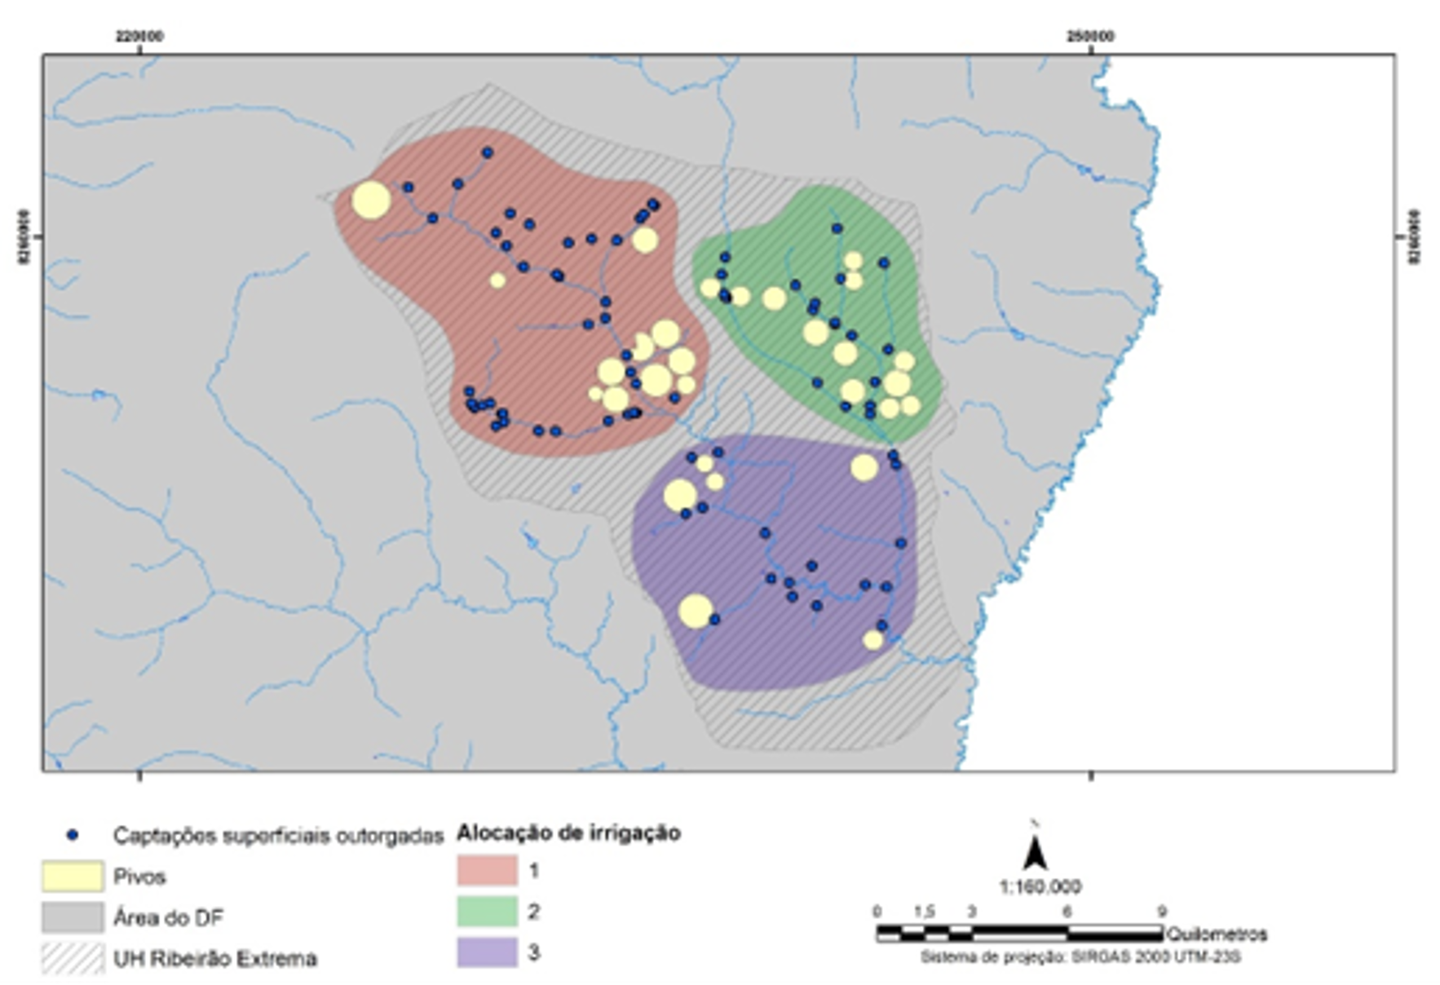
ALOCAÇÃO NEGOCIADA – Ribeirão Extrema

Slide 36
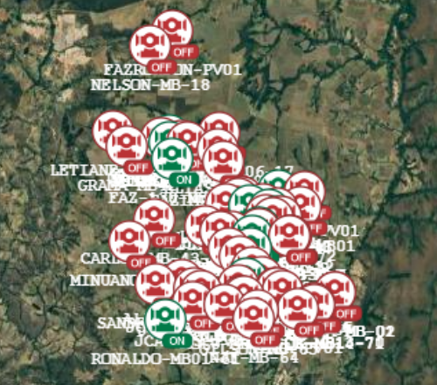
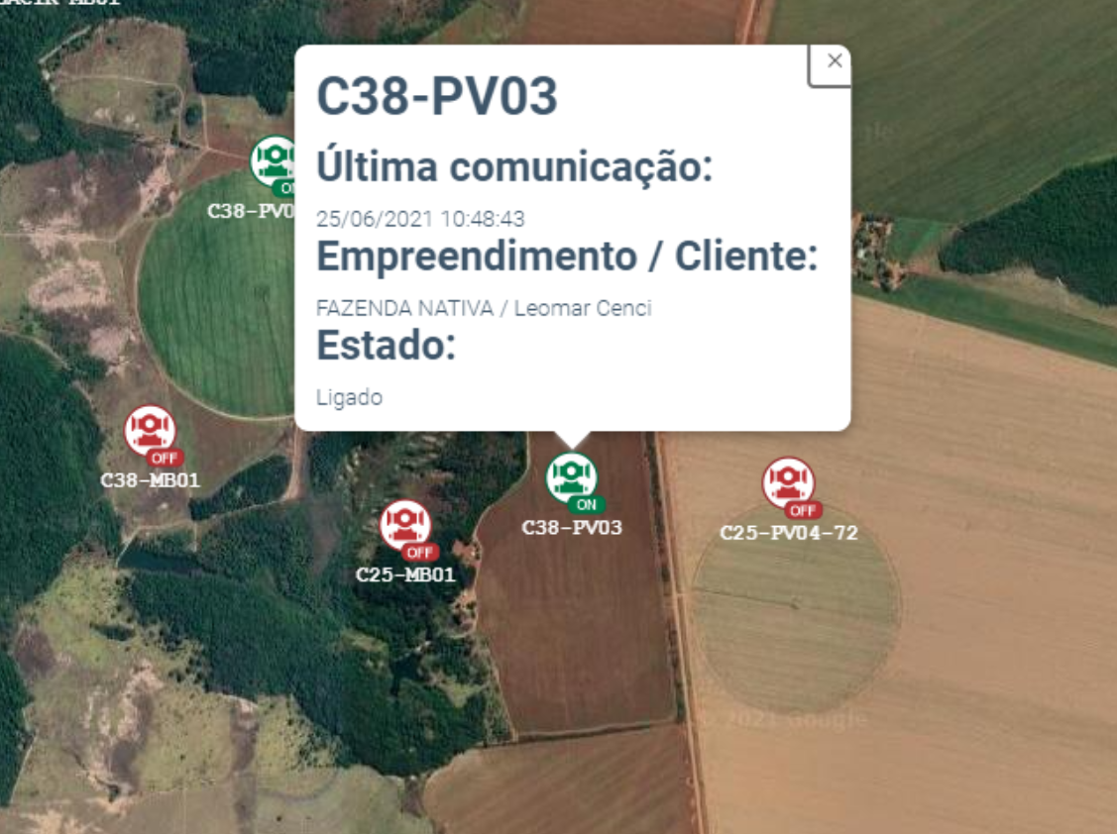
ALOCAÇÃO NEGOCIADA – Rio Jardim

Slide 37
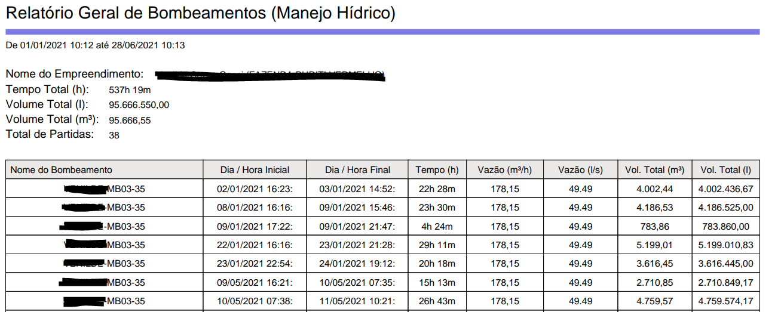
ALOCAÇÃO NEGOCIADA – Rio Jardim

Slide 38
OBRIGADO
Saulo Gregory Luzzi
Coordenador de Outorga
Saulo.luzzi@adasa.df.gov.br
3961-5030

